Slide 1
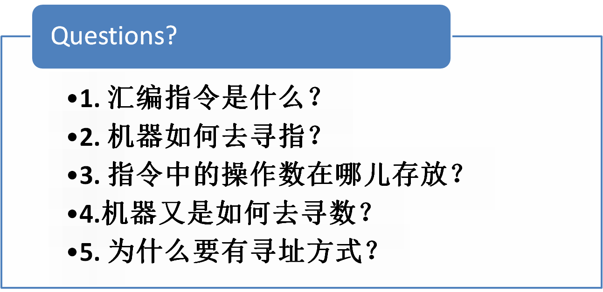
第三章指令系统与寻址方式

Slide 2
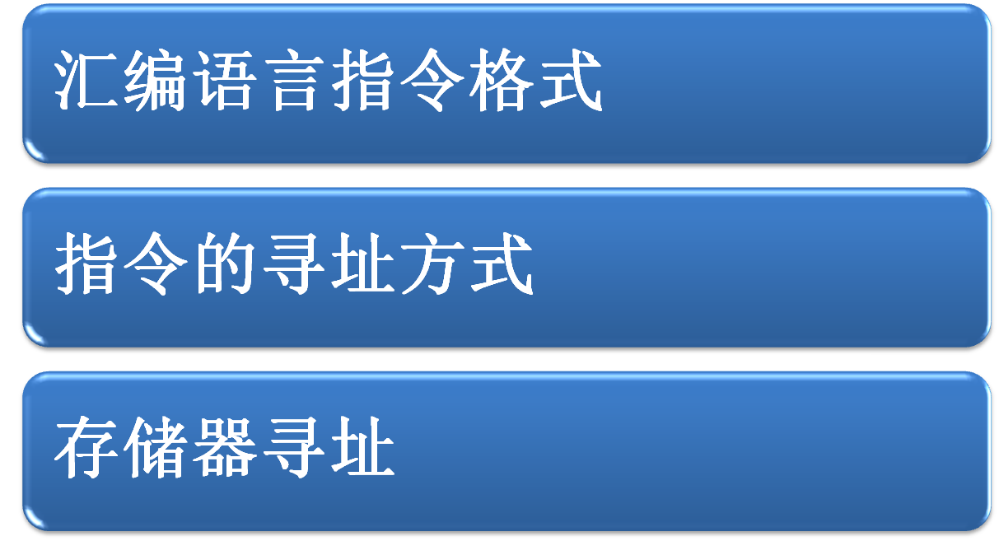
本章重点

Slide 3
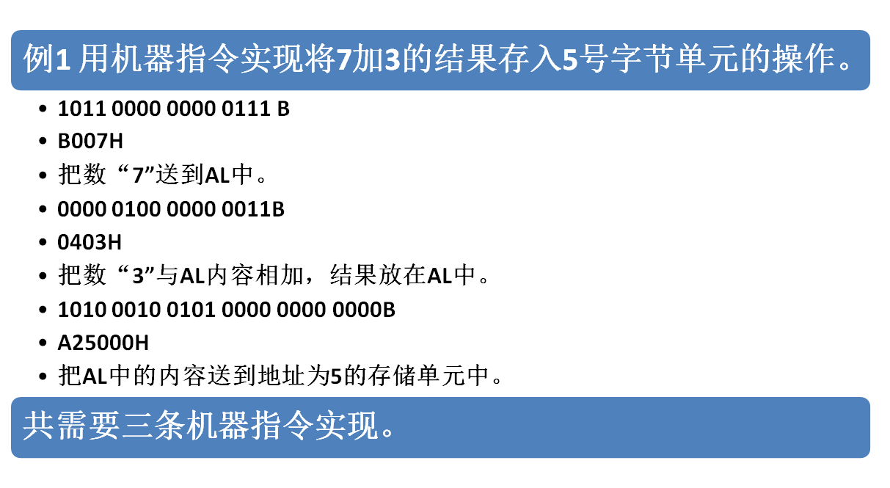
3.1 汇编语言指令
3.1.1 机器指令
机器指令也称作代码指令。它是计算机能识别的一组二进制代码。

Slide 4
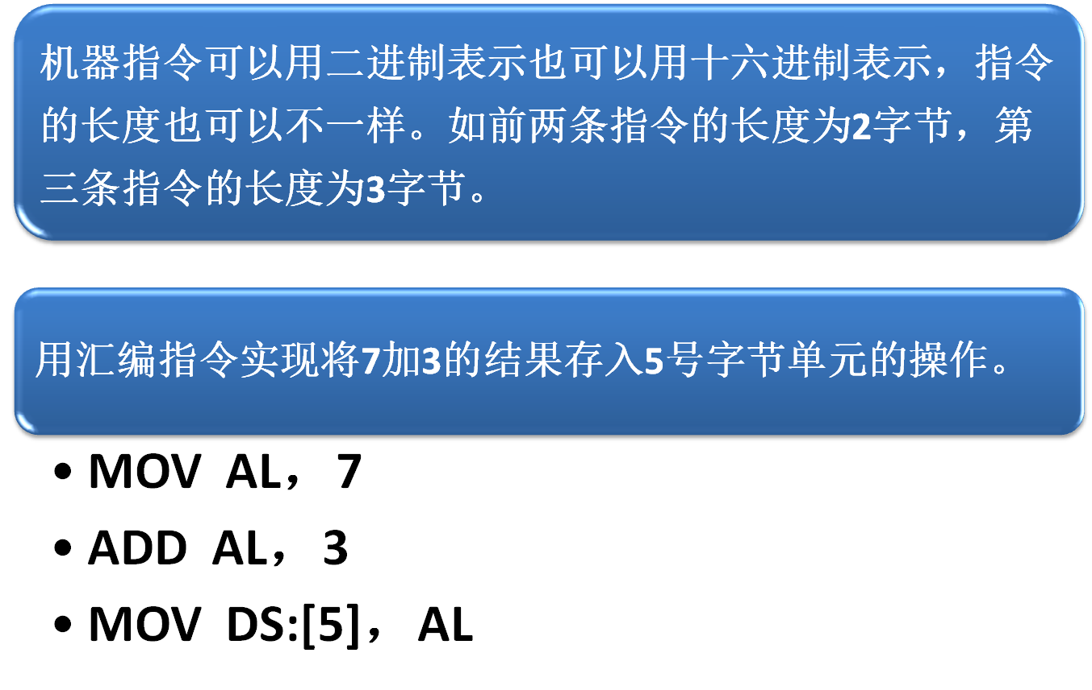

Slide 5
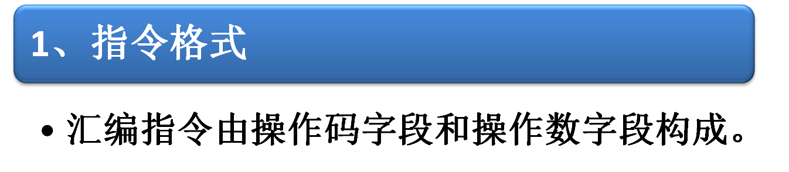
3.1.2 汇编指令
操作码字段 操作数字段
类英文单词的助记符，指明操作数的性质
被操作的数据的值或数据的位置

Slide 6
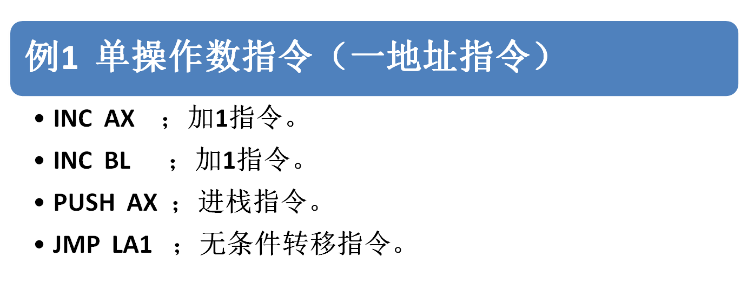
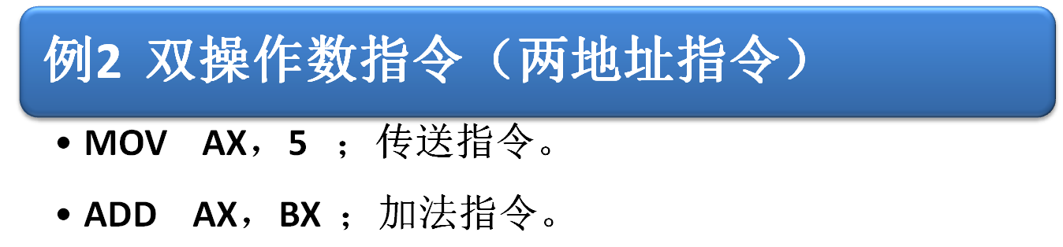
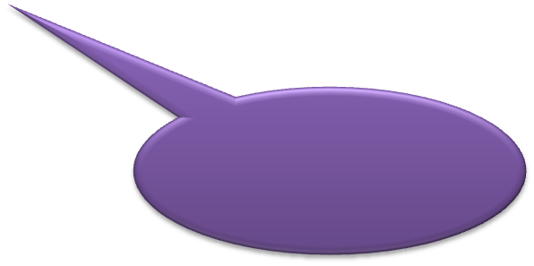
两个操作数不能同为存储单元
目的操作数
源操作数

Slide 7
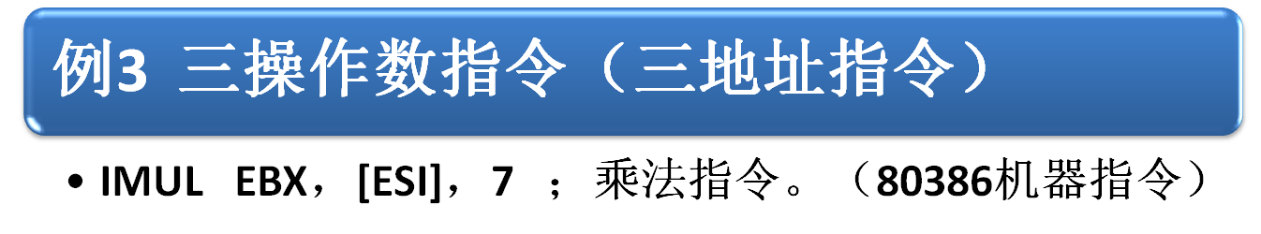
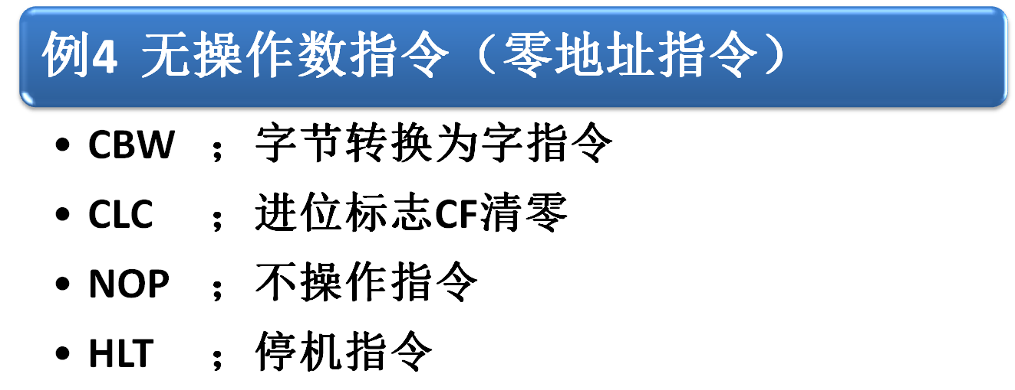

Slide 8
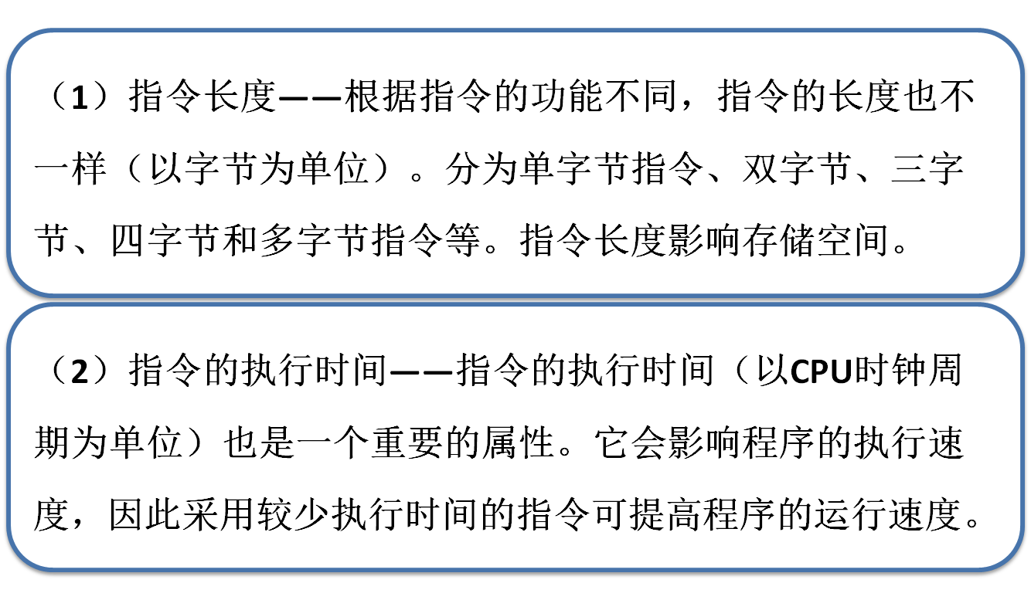
2．指令属性

Slide 9
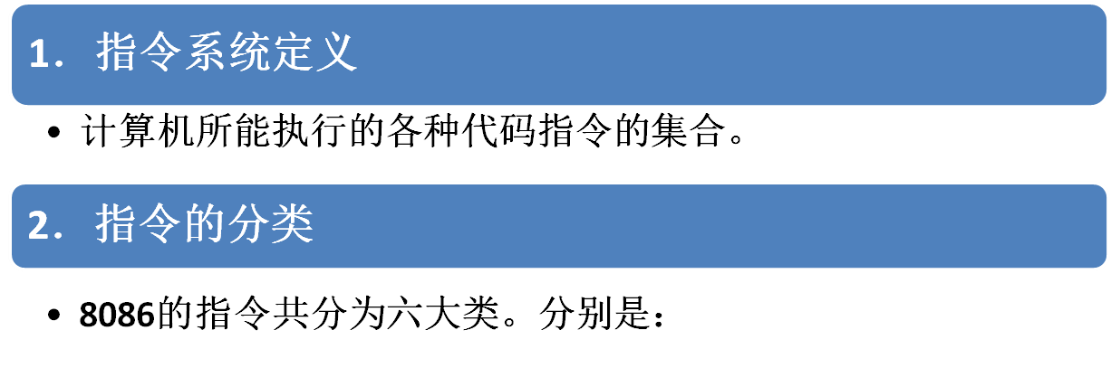
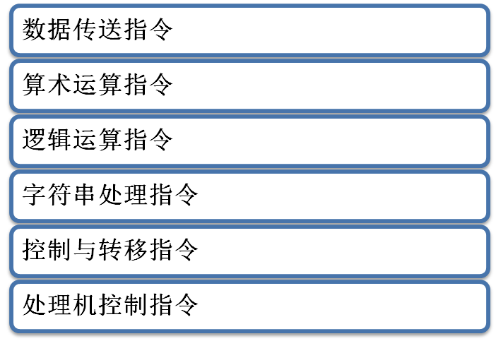
3.1.3 指令系统
见附录A

Slide 10
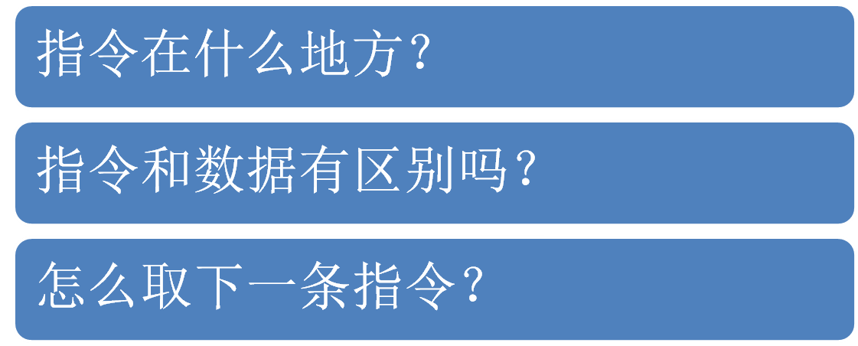
3.2指令的存取

Slide 11
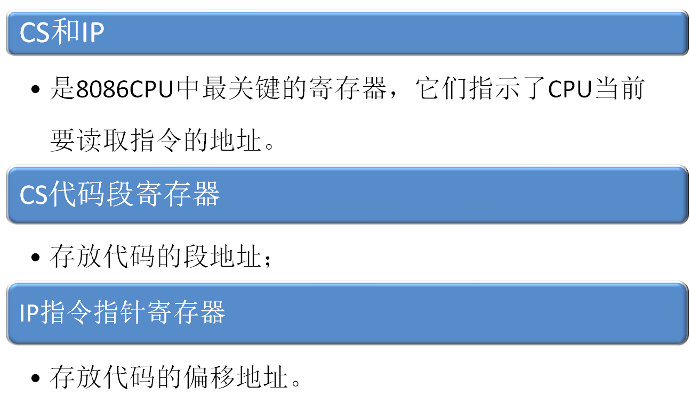
3.2指令的存取

Slide 12
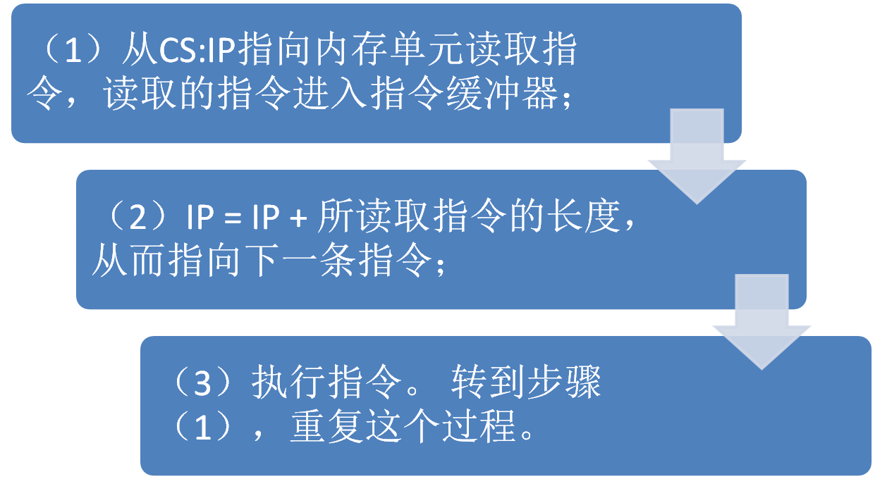
3.2.1 8086PC取指过程

Slide 13
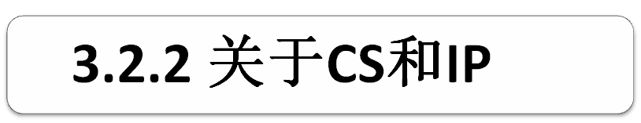
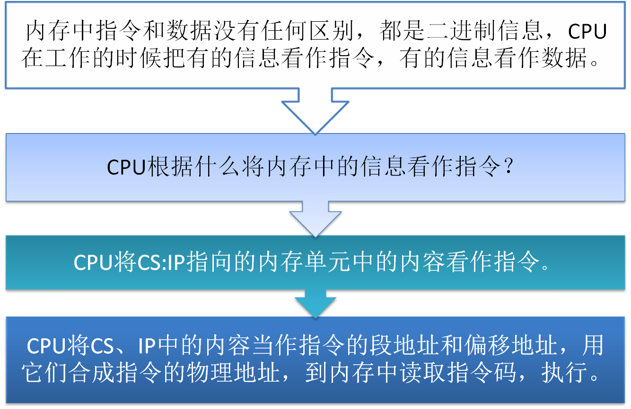

Slide 14
3.3 指令的寻址方式
3.3.1寻址方式
寻址方式：指令中提供操作数或操作数地址的方式。
有效地址EA(Effective Address)：
  操作数的偏移地址。
操作数的物理地址=段地址×10H+EA
寻址方式的分类：
  与数据有关的寻址方式
  与转移地址有关的寻址方式，如JMP LA1

Slide 15
3.3.2 立即寻址方式
3.3.3寄存器寻址方式
3.3.4 存储器寻址方式
直接寻址方式
寄存器间接寻址方式
寄存器相对寻址方式
基址变址寻址方式
相对基址变址寻址方式
例
例
例1
例2

Slide 16
3.3.2 立即寻址方式
操作数直接写在指令中，这种操作数叫立即数。指令中有立即数的寻址方式叫立即寻找。
立即寻址只能用于源操作数字段；
立即数类型和目的操作数类型一致。
MOV AX，3060H
MOV AL，5
MOV BL，0FFH
MOV BX，0A46DH
MOV CH，23
MOV DX, 55H

Slide 17
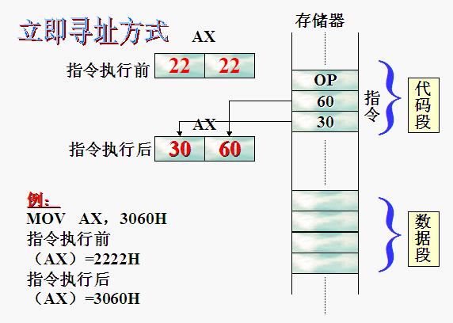
例： MOV AX,3060H
返回

Slide 18
3.3.3 寄存器寻址方式
操作数在寄存器中，指令中指定寄存器名即可。
8位寄存器：AH、AL，BH、BL、CH、CL， DH、DL
16位寄存器：AX、BX、CX、DX、 SI、DI、BP、SP
例1 MOV AX ，BX；
两个操作数（16位）都是寄存器寻址
执行前：（AX）=0000H （BX）=1234H，
执行后：（AX）=1234H （BX）=1234H。
例2 ADD BX, 2233H；目的操作数是寄存器寻址，源操作数是立即寻址
返回

Slide 19
1.直接寻址方式
3.3.4 存储器寻址方式
操作数存放在内存中；
指令形式：MOV AX, DS:[2000H]；
操作数的有效地址EA直接写在指令中；
直接寻址方式适用于处理单个变量。

Slide 20
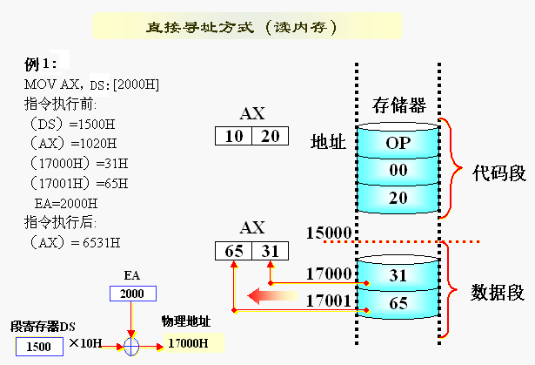
（1）存储器读操作
例1：MOV AX,DS:[2000H]

Slide 21
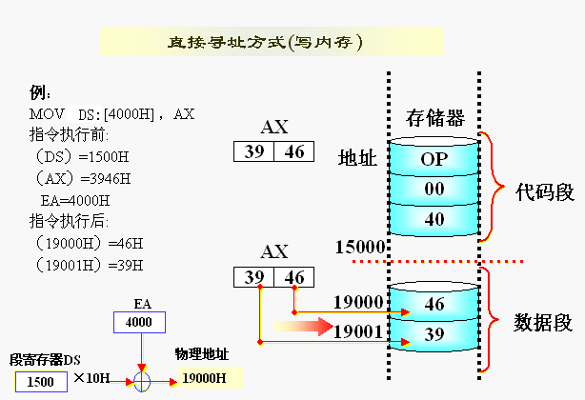
（2）存储器写操作
例2 MOV DS:[4000H]，AX

Slide 22
（3）符号地址
直接寻址还可以用符号地址的形式，为存储单元定义一个名字，该名字就是符号地址。如果把存储单元看成变量，该名字就是变量名。
例3:
MOV AX，VALUE
MOV AX，[VALUE]

Slide 23
有效地址：EA=VALUE=1000H
设VALUE=1000H, (DS)=1500H
物理地址=(DS)×10H＋EA
=15000H+1000H=16000H
若 (16000 H) =5678H
执行指令后：(AX) =5678H

Slide 24
（4）段超越
例4 VALUE EQU 1000H
MOV AX，DS:[VALUE]
MOV AX，ES:[VALUE]
若已知（DS）=1738H，（ES）=3600H，EA=VALUE=1000H
对于MOV AX，DS:[VALUE] ：指令源操作数的物理地址计算为：
物理地址=(DS) ×10H＋EA=17380H+1000H=18380H
若（18380H）= 2786H
执行后，（AX）=2786H
对于MOV AX，ES:[VALUE] ：
物理地址=(ES)×10H＋EA =36000H+1000H = 37000H
若(37000H) = 9091H
执行后：(AX) = 9091H

Slide 25
已知（DS）=1500H，（SS）=2500H，（ES）=4350H，TABLE=4780H，VALUE=7567H，求下列指令操作数的物理地址，并指出指令作用。
MOV AX, DS:[3A47H]
MOV SS:[2976H], CX
MOV DL, ES:[TABLE]
MOV [VALUE], BH
返回

Slide 26
2.寄存器间接寻址方式
指令形式： MOV AX, [BX]
适用于简单的表格处理
(BX)
操作数的物理地址=(DS)×10H＋ ( SI )
(DI )
操作数的物理地址=(SS)×10H＋ ( BP )
四个间址寄存器：BX，BP ，SI ，DI

Slide 27
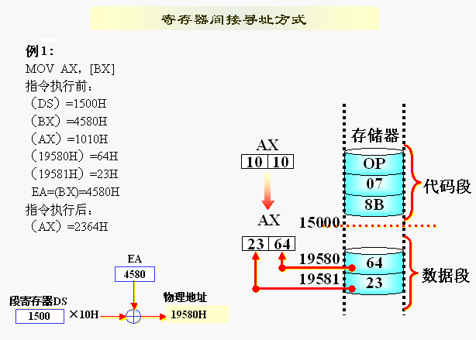

Slide 28
例2：MOV SS:[DI], AX
已知（SS）=2500H，（DI）=5318H
EA=(DI)=5318H
物理地址=（SS）x10H+EA=25000H+5318H=2A318H
若（AX）=2468H
执行指令后：（2A318H）=68H
（2A319H）=24H

Slide 29
练习：已知(DS)=1500H, (SS)=2500H, (ES)=4350H, (BX)=4080H, (BP)=7567H, (SI)=9578H,(DI)=8456H,求下列指令操作数的物理地址，并指出指令作用。
MOV AH, SS:[BX]
MOV [SI], CX
MOV DL, [BP]
MOV ES:[DI], DH
返回

Slide 30
3.寄存器相对寻址方式
指令形式：MOV AX,TOP[BX]
MOV AX, [BX+TOP]
MOV AX, [BX+1234H]
MOV AX, [BX].1234H
MOV AX, 1234H[BX] 用于查表操作
(BX)
操作数的物理地址=(DS)×10H＋ ( SI ) + 8位（16位）位移量
(DI )
操作数的物理地址=(SS)×10H＋( BP ) + 8位（16位）位移量

Slide 31
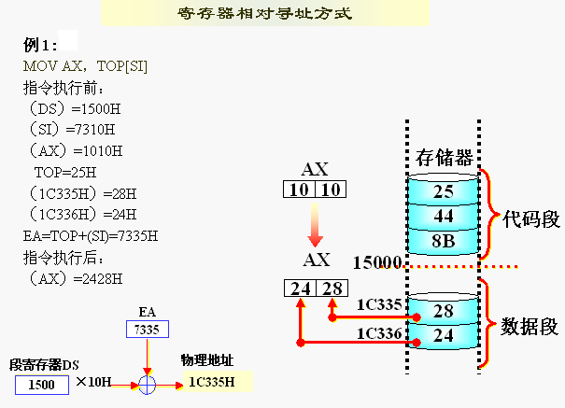

Slide 32
例2：MOV [BX+2623H], AX
MOV [BX].2623H, AX
已知(DS)=1500H, (BX)=6854H，则
有效地址EA=(BX)+2623H=8E77H
物理地址=(DS)X10H+EA=15000H+8E77H=1DE77H
若（AX）=3567H
执行指令后：（1DE77）=3567H

Slide 33
练习
已知(DS)=1500H, (SS)=2500H, (ES)=4350H, (BX)=4080H, (BP)=7567H, (SI)=9578H, (DI)=8456H, COUNT=2345H, TOP=6930H,求下列指令操作数的物理地址，并指出指令的作用。
MOV AH, ES:TOP[BX]
MOV COUNT[SI], CX
MOV DL, [BP+1250H]
MOV SS:[DI].23H, DH
返回

Slide 34
4.基址变址寻址方式
指令形式：MOV AX, [BX+SI]
MOV AX, [BX][SI]
用于二维表的处理
操作数的物理地址 =(DS)×10H＋(BX) + ( SI )
=(DS)×10H＋(BX) + ( DI )
=(SS)×10H＋(BP) + ( SI )
=(SS)×10H＋(BP) + ( DI )

Slide 35
例1 MOV AX，[BX+DI]
执行前：（DS）=2100H，（BX）=0158H
（DI）=10A5H，（AX）=0FFFFH
（221FD）=34H，（221FE）=12H
有效地址：
EA=（BX）+（DI）= 0158+10A5 =11FDH
物理地址 =21000+11FD =221FDH
执行后：（AX）=1234H

Slide 36
例2 MOV [BP+SI], AX
MOV [BP][SI],AX
执行前：已知(SS)=2100H, (BP)=0158H, (SI)=10A5H, (221FD)=34H, (221FE)=95H, (AX)=5643H, 则
有效地址EA=(BP)+(SI)=0158H+10A5H=11FDH
物理地址=(SS)X10H+EA=21000H+11FDH=221FDH
执行后：(221FD)=5643H

Slide 37
练习：已知(DS)=1500H, (SS)=2500H, (ES)=4350H, (BX)=4080H, (BP)=7567H, (SI)=9578H, (DI)=8456H,求下列指令操作数的物理地址，并指出指令的作用。
MOV AX, ES:[BX][DI]
MOV DX, [BP][SI]
MOV [BX+DI], CX
MOV DS:[BP+SI], AL
MOV DL, [BX+SI]
MOV [BP+DI], DH
返回

Slide 38
5.相对基址变址寻址方式
指令形式：MOV AX, [BX+SI+1234H]
MOV AX, [BX][SI].VALUE
MOV AX, 1234H[BX+SI]
适用于二维表中查找某个元素。
操作数的物理地址
=(DS)×10H＋(BX) + ( SI ) + 8位（16位）位移量
=(DS)×10H＋(BX) + ( DI ) + 8位（16位）位移量
=(SS)×10H＋(BP) + ( SI ) + 8位（16位）位移量
=(SS)×10H＋(BP) + ( DI ) + 8位（16位）位移量

Slide 39
例1 MOV AX，MASK[BX][SI]
或 MOV AX，[MASK+BX+SI]
或 MOV AX，[BX+SI].MASK
有效地址：EA=MASK+（BX）+（SI）
物理地址= （DS）×10H+EA

Slide 40
已知(DS)=1500H, (SS)=2500H, (ES)=4350H, (BX)=4080H, (BP)=7567H, (SI)=9578H, (DI)=8456H, COUNT=2345H, TOP=6930H,求下列指令操作数的物理地址，并指出指令的作用。
MOV COUNT[SI+BX], CX
MOV DL, [BP+DI].1250H
MOV SS:[BX+DI+23H], DH

Slide 41
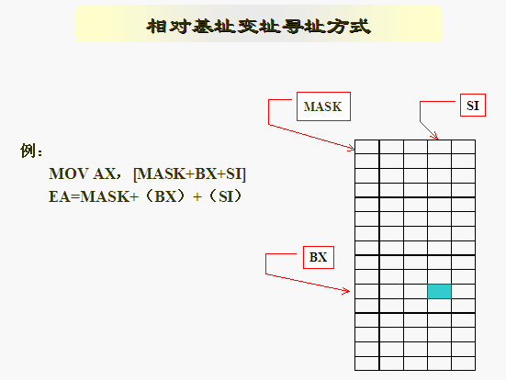

Slide 42
练习：
已知(DS)=1500H，(SS)=2500H， (ES)=4350H，
TABLE=4780H，VALUE=7567H，(BX)=4080H
指出下列指令的寻址方式，并求操作数的物理地址。
MOV AX, 105
MOV AL, BH
MOV AX, DS:[1250]
MOV AX, TABLE
MOV AX, [BX]
MOV CX, [VALUE]
    MOV DS: [3A47H], AH
    MOV DL, ES:[TABLE]
    MOV [VALUE], BH
    MOV AX, SS:[BX]
    MOV AX, 3040H
    MOV AX, CX

Slide 43
练习：
已知(DS)=1500H，(SS)=2500H，(ES)=4350H，(BX)=4080H，(BP)=7567H，(SI)=9578H，(DI)=8456H，COUNT=2345H，TOP=6930H，指出下列指令的寻址方式，并求操作数的有效地址EA和物理地址。
    MOV TOP[BX][SI], AX
    MOV AH, ES:[BX]
    MOV [SI+BP], CX
    MOV DX, COUNT [DI]

Slide 44
指出下列指令的错误
MOV AX, [BX][BP]
ADD AL, SS:[DX].1200H
MOV DH, 256
MOV AX, CL
SUB [CX], VALUE
MOV TOP[SI][DI], BX
MOV ES:[SI], [BX]

Slide 45
3.4 实例三 寻找操作数
寻址方式的选择
常用的寻址方式有7种之多,其中立即寻址和寄存器寻址无论从指令长度和指令执行时间都比存储器寻址要好，但是也要根据具体情况选用。
学会使用寻址方式是理解指令作用的关键，也是掌握程序设计技巧的一种途径。

